Slide 1

Název školy: Základní škola a mateřská škola Domažlice , Msgre B. Staška 232, příspěvková organizace
Autor: Mgr. Eva Konopová
Název : VY_32_INOVACE_17_Určování přívlastků 2
Téma: Určování přívlastků 2
Číslo projektu: CZ.1.07/1.4.00/21.1437
Sada: Český jazyk na 2. stupni ZŠ

Slide 2
Anotace
Pro 7.ročník
Prezentace na interaktivní tabuli
Pomůcky: učebnice
Inovace – materiál vybízí děti k aktivitě (motivace, aktivita)
Prezentace slouží k procvičení paměti a podporuje aktivní zopakování učiva s pomocí interaktivní tabule

Slide 3

Vyhledej
PŘÍVLASTKY
v následujících
větách

Slide 4
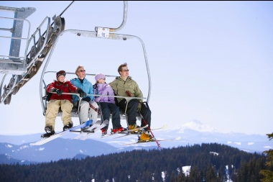
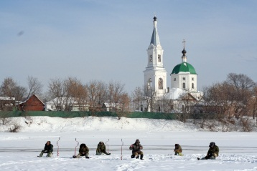
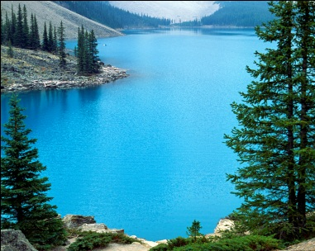
Horní stanice lanovky končí
u horské chaty.
Kostel tvoří nádhernou
dominantu v okolní krajině.
Na území národního parku existuje
hustá síť označených cest.

Slide 5
Ř E Š E N Í
Horní stanice lanovky končí u horské chaty.
(horní, lanovky, horské)
Kostel tvoří nádhernou dominantu v okolní
krajině.
(nádhernou, v okolní, krajině)
Na území národního parku existuje hustá síť
označených cest.
(národního, parku, hustá, označených, cest)

Slide 6
citace
Ilustrace: www.office.microsoft.com

